Slide 1
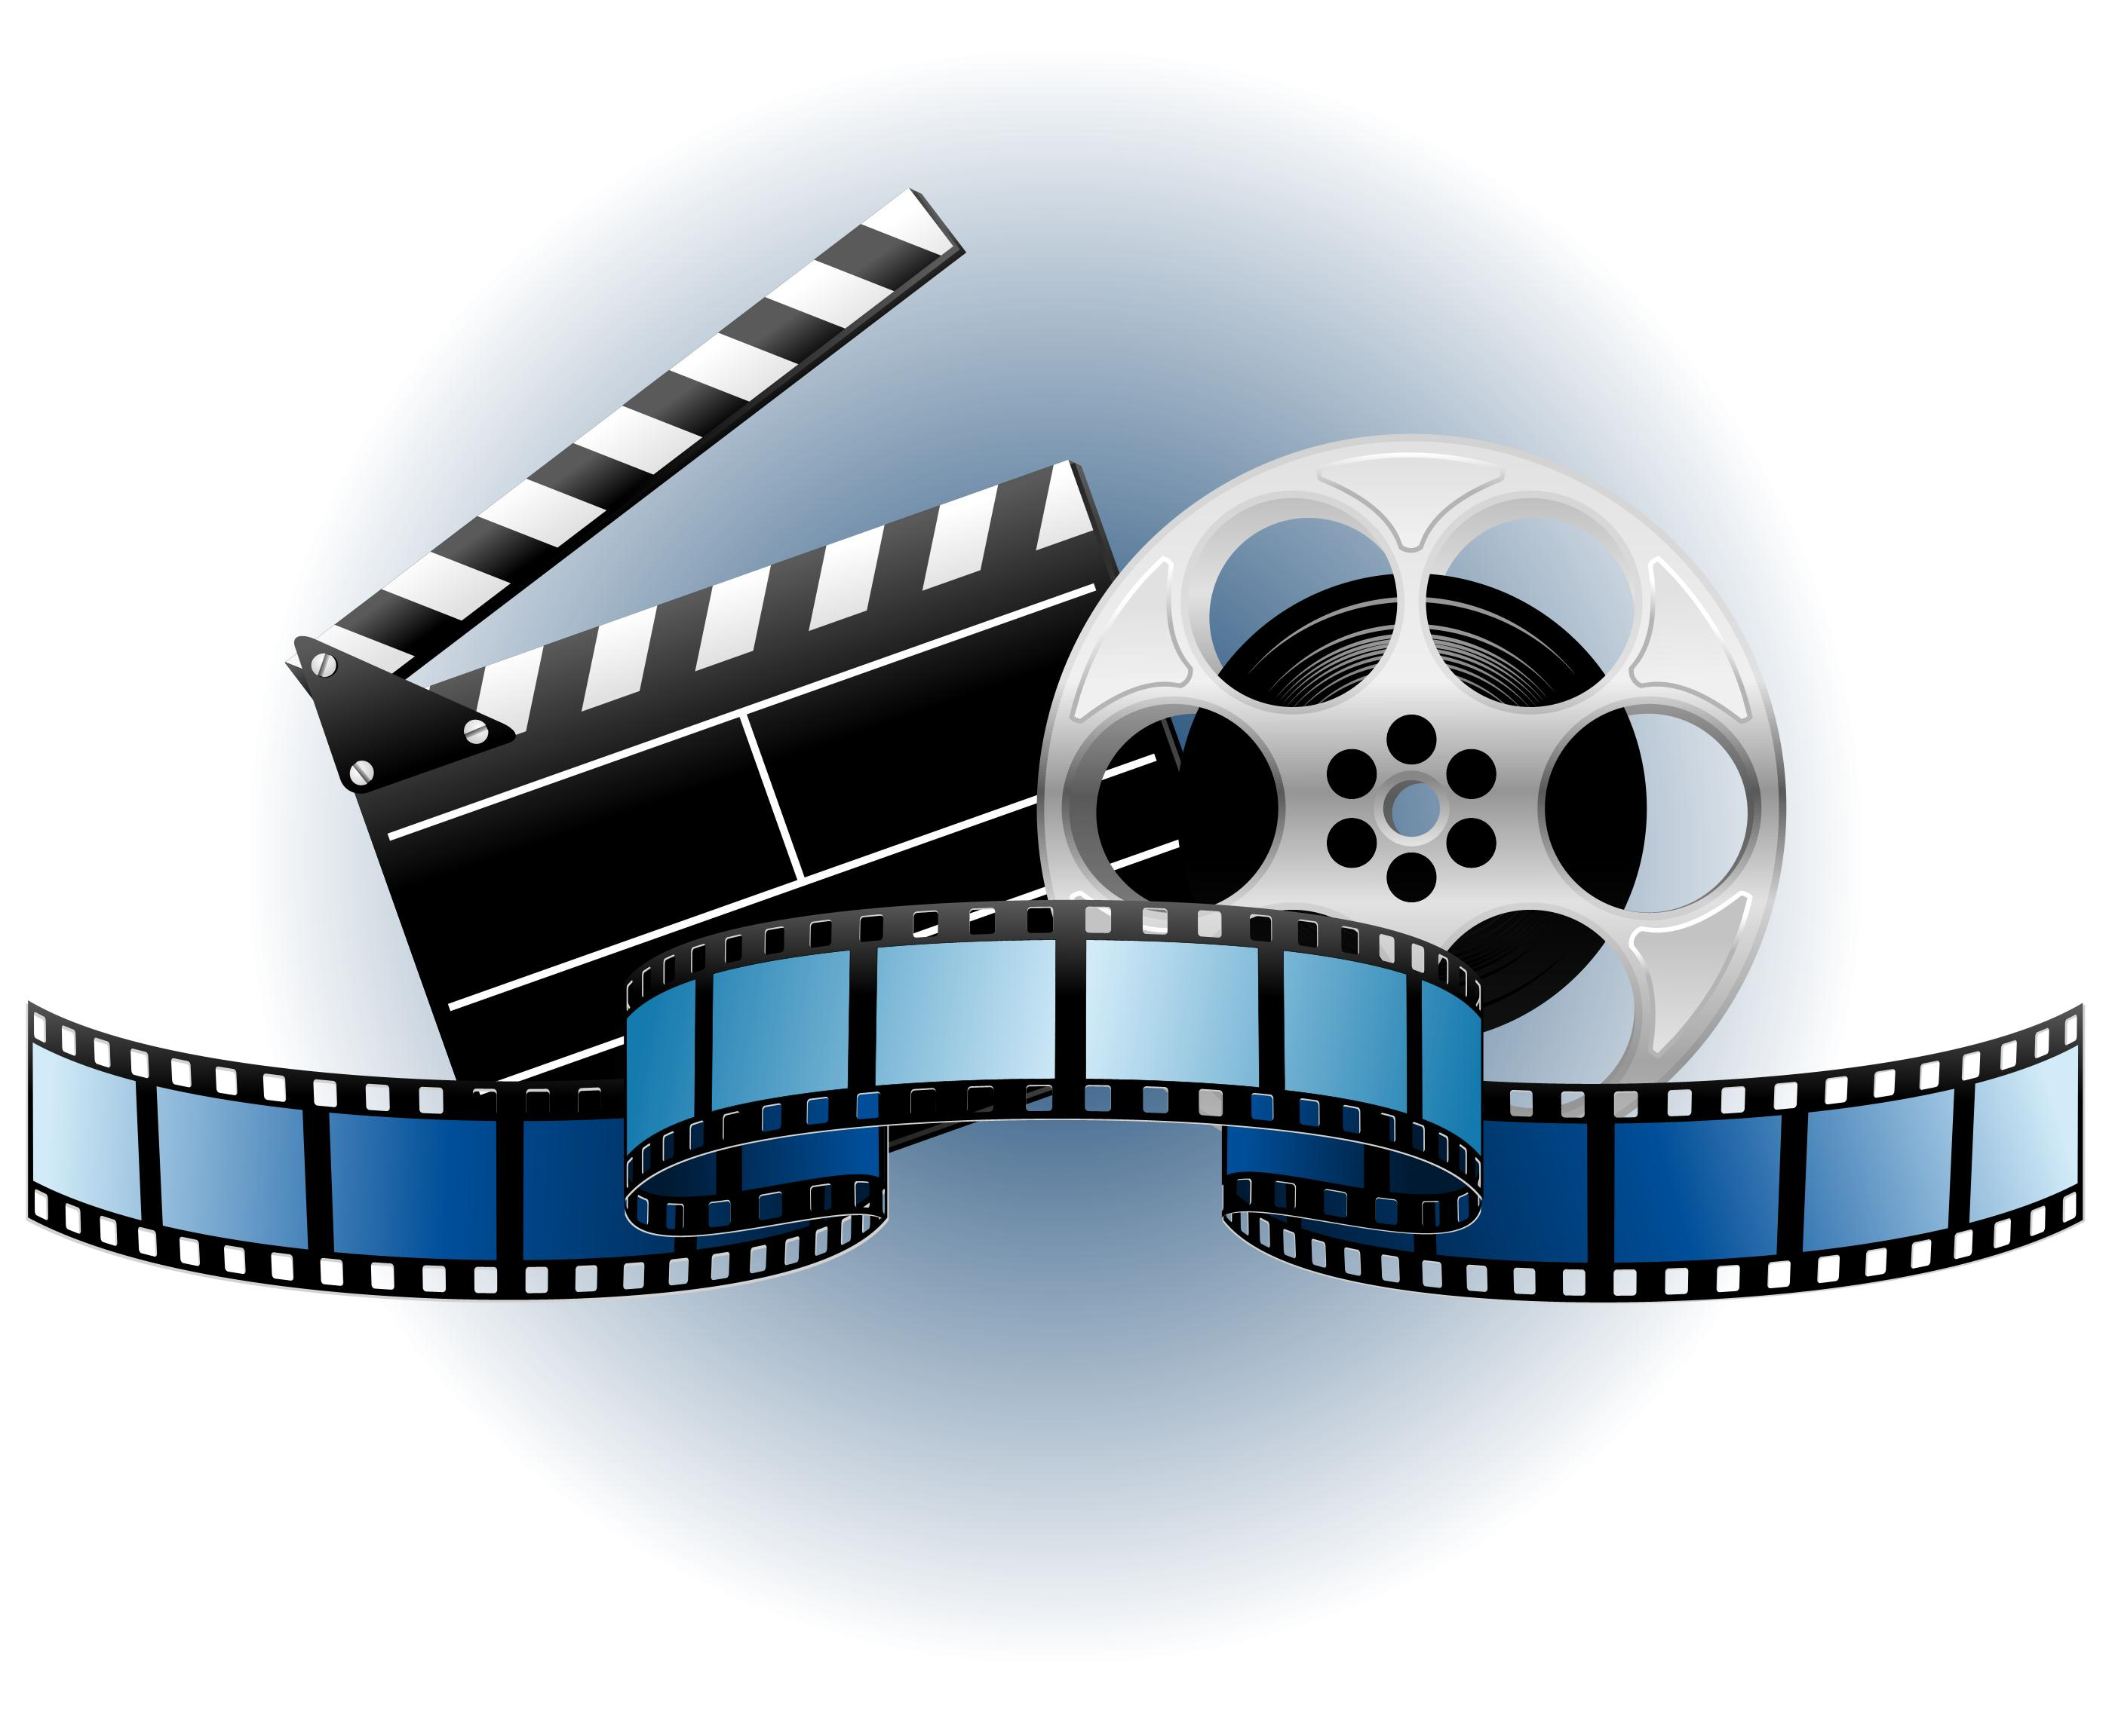
Bilder und Videos

Slide 2
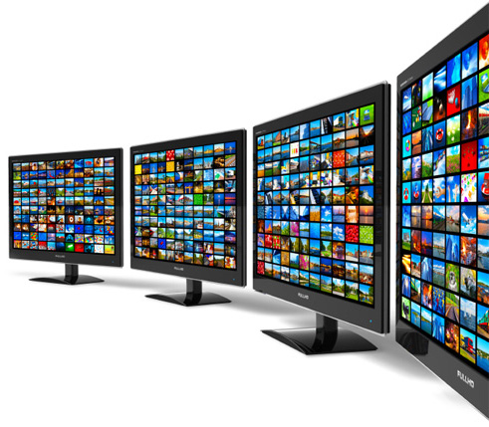
Verwendungsbereiche
Enzyklopedien, Spiele, Online Kataloge, Video-on-demand
Realisierung dieser Applikationen erfordern Drehbuch

Slide 3
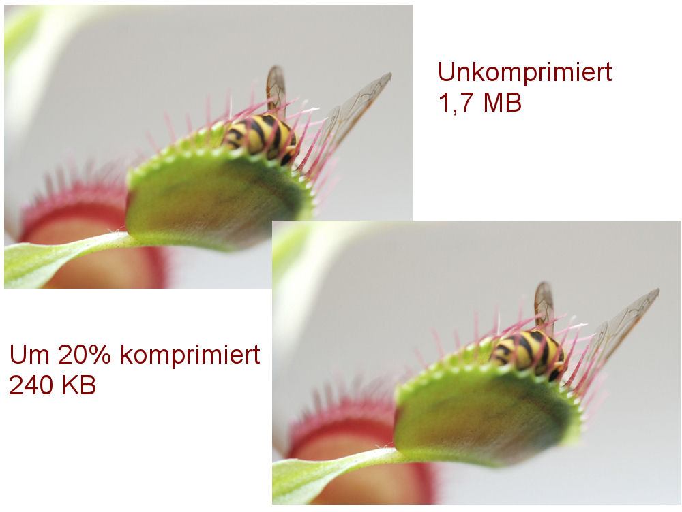
Wichtig!
Bilder brauchen viel Speicher, deshalb komprimieren
Auf Komprimierungs- und Dekomprimierungsgeschwindigkeit achten

Slide 4
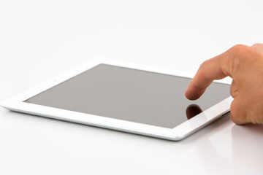
Touch
Interface mittels Berührung bedienen
Direkte & einfache Interaktion
Kein Platz für Tastaturen benötigt
Keine präzise Steuerung

Slide 5

Welche Frabtöne sollten nicht kombiniert werden?
Kreis von Litten

Slide 6
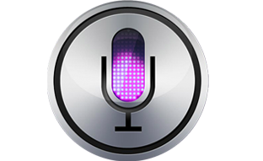
Was ist VRT?
Spracherkennung = Prozess wodurch die menschliche Sprache erkennt und bearbeitet wird(vocal recognizion technology)

